Slide 1
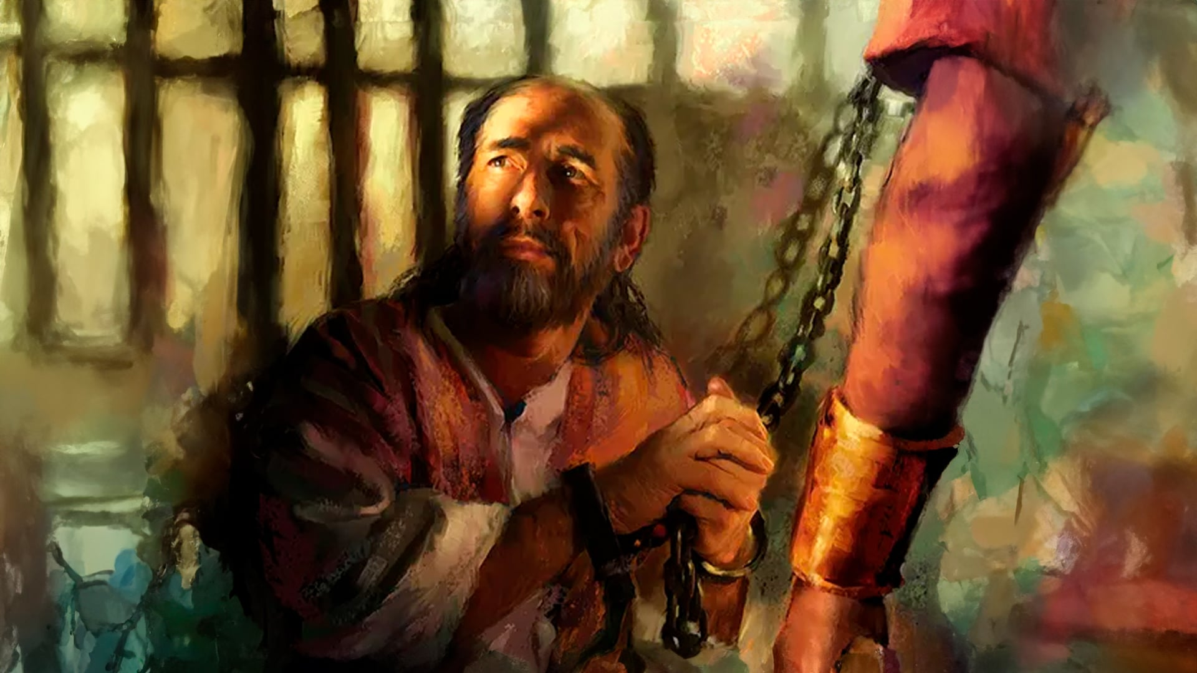
PERSECUTAȚI, DAR NU UITAȚI
Studiul 1 pentru
3 ianuarie 2026

Slide 2
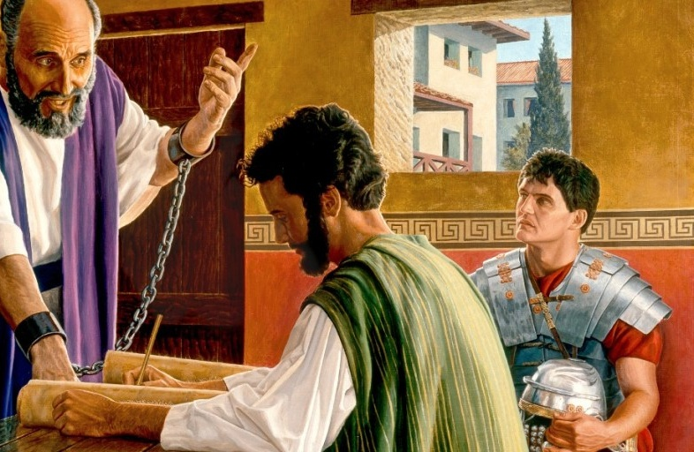
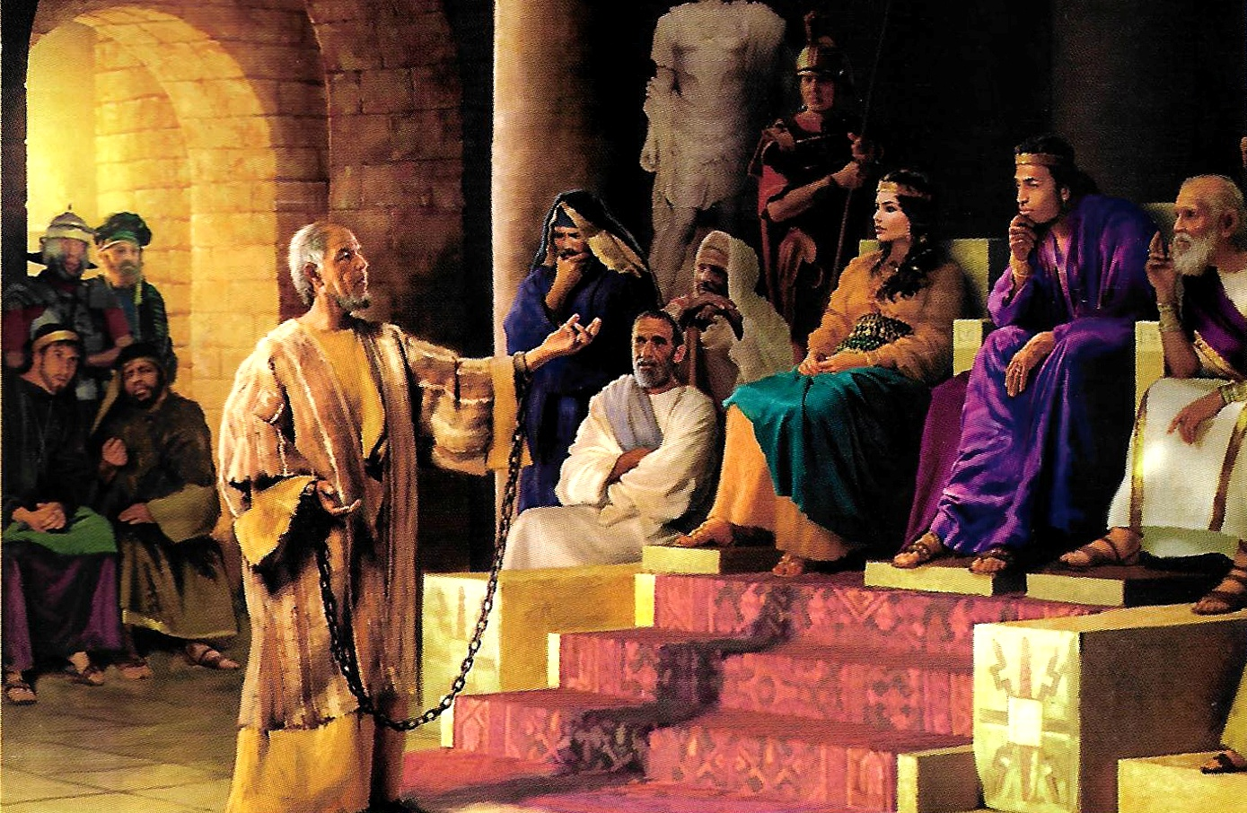
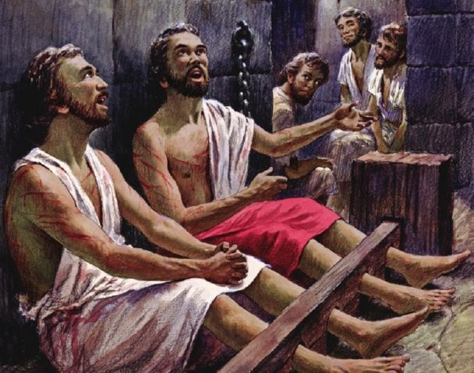
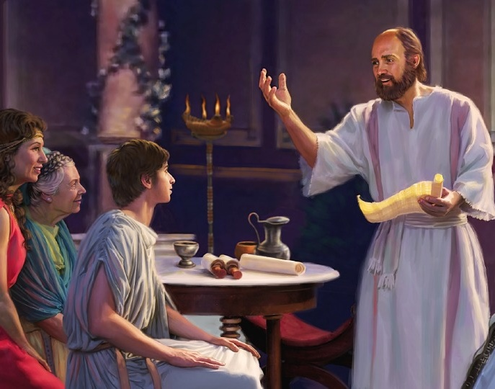
“Bucurați-vă totdeauna în Domnul! Iarăși zic: Bucurați-vă!”
Filipeni 4:4

Slide 3

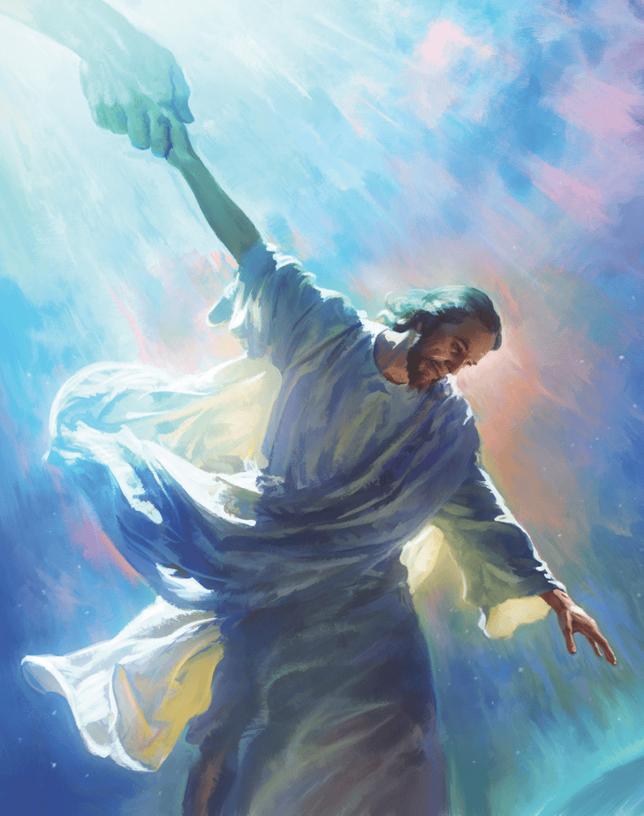







De-a lungul slujirii sale, Pavel și-a propus să le prezinte tuturor celor care îl ascultau pe singurul capabil să unească Cerul și Pământul: pe Iisus Hristos, Mântuitorul.
Scriindu-și epistolele către filipeni și coloseni, el a făcut tot ce a putut pentru a aduce biserica mai aproape de Cer și pe creștini unii de alții.
Făcând aceasta, el ne-a arătat cum biserica lui Dumnezeu de astăzi se poate uni cu Cerul pentru a împlini pe Pământ Trimiterea pe care Isus ne-a încredințat-o.
Autorul epistolelor:
  Pavel încarcerat.
  Sol în lanțuri.
Destinatarii:
  Pavel în Filipi.
  Pavel în Colose.
  Bisericile din Filipi și Colose.

Slide 4
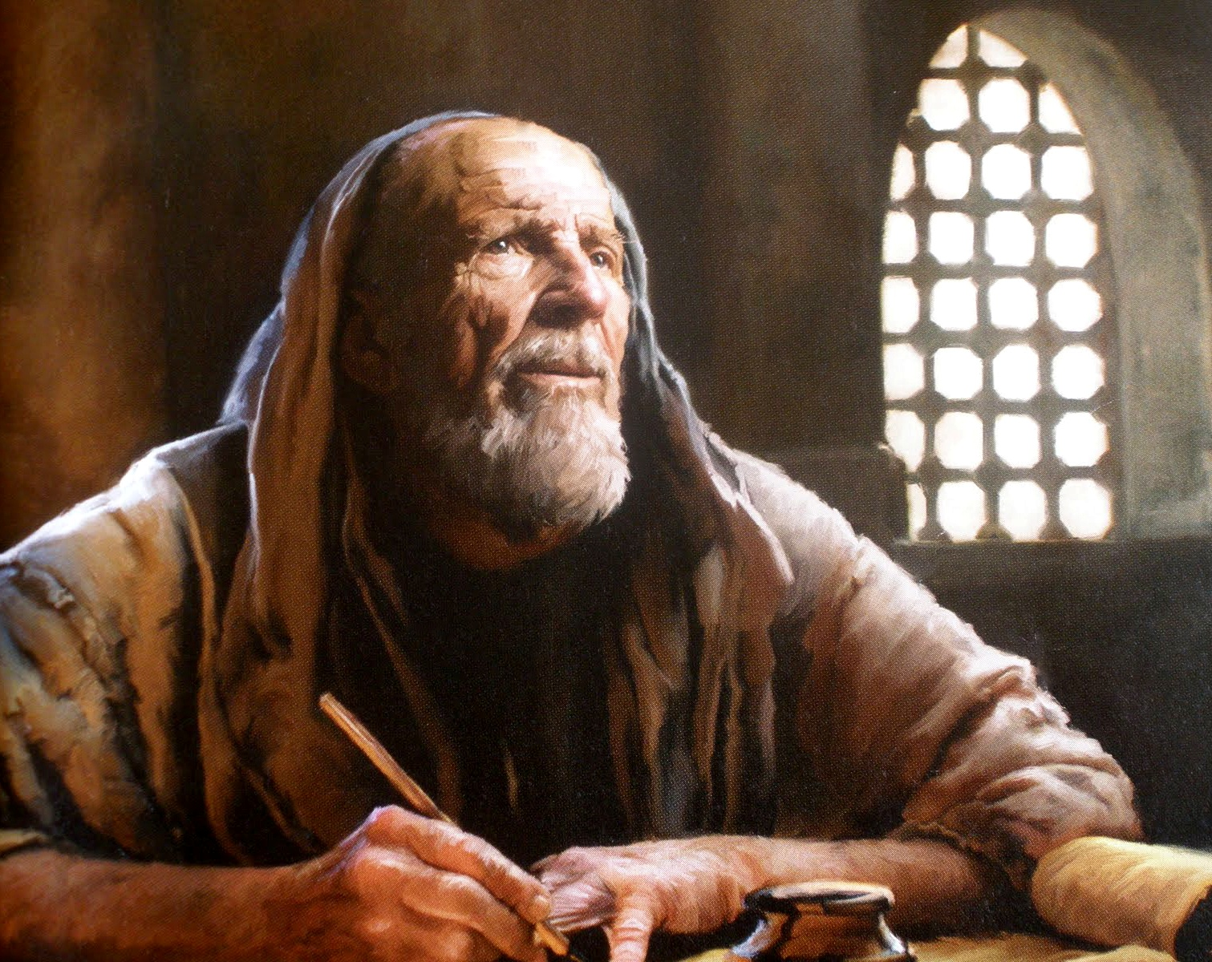

AUTORUL EPISTOLELOR

Slide 5

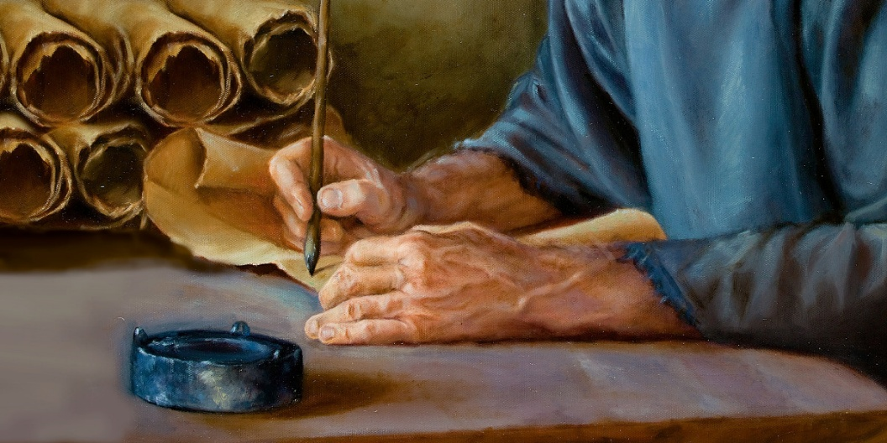
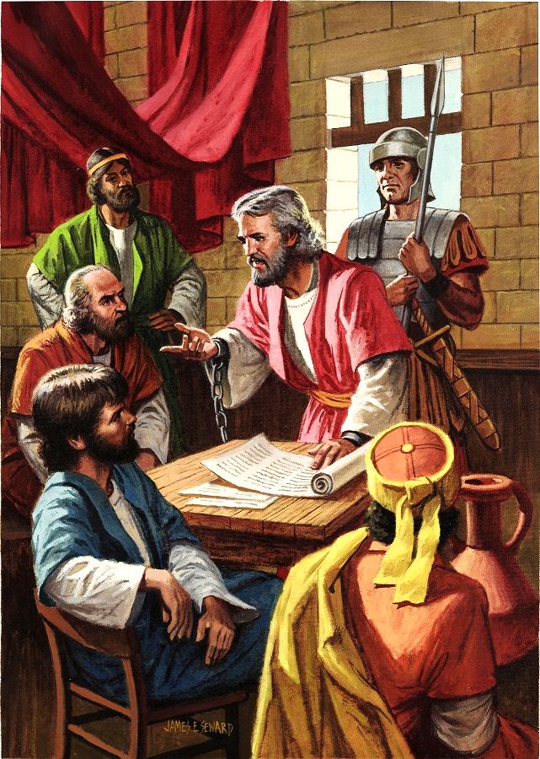
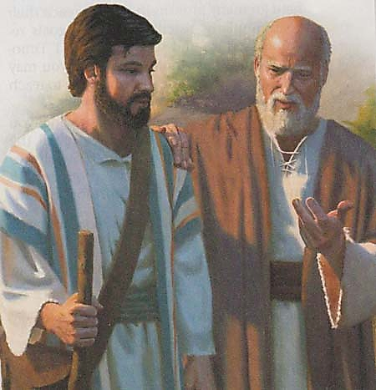
PAVEL ÎNCARCERAT
“Pavel, întemnițat al lui Isus Hristos, și fratele Timotei, către preaiubitul Filimon, tovarășul nostru de lucru” (Filimon 1:1)
În timpul primei sale închisori la Roma – între anii 60 și 62 d.Hr. – Pavel a scris cel puțin cinci epistole: către Efeseni, către Filipeni, către Coloseni, către Filimon și către biserica din Laodiceea (care nu a ajuns până la noi).
Întrucât nu existau acuzații grave împotriva sa, i s-a permis să locuiască într-o casă închiriată, păzită întotdeauna de un soldat roman (Faptele Apostolilor 28:16). Acest lucru i-a permis să continue să predice Evanghelia, chiar și Gărzii Pretoriene (Filipeni 1:13).
Examinând epistolele, putem observa că Pavel a avut mulți colaboratori (Coloseni 4:7-14; Filipeni 23-24). De asemenea, el a fost în contact cu casa lui Cezar (Filipeni 4:22).
Pavel sperase să fie eliberat curând (Flm. 22), o speranță pe care nu o mai avea în timpul celei de-a doua încarcerări (2 Timotei 4:6).

Slide 6

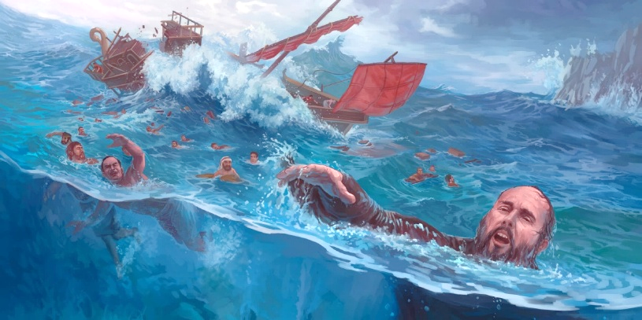
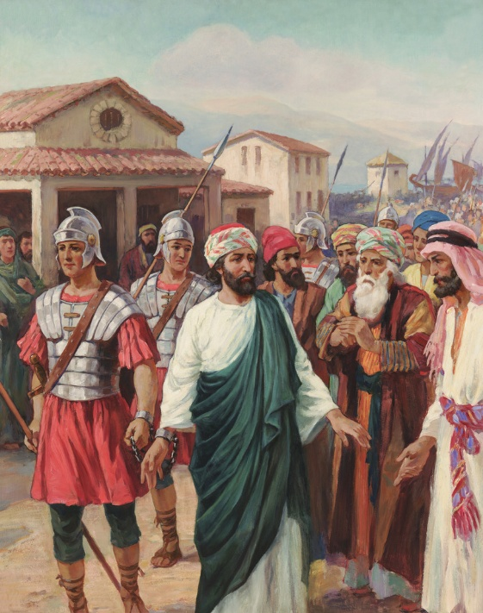
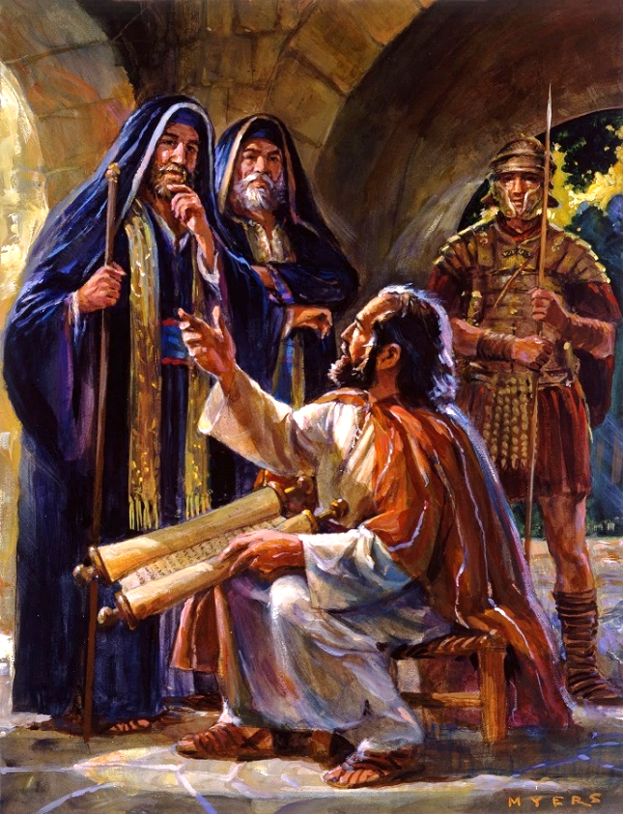
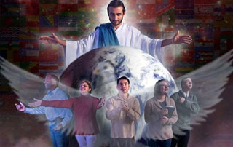
SOL ÎN LANȚURI
“al cărei sol în lanțuri sunt; pentru ca, zic, să vorbesc cu îndrăzneală, cum trebuie să vorbesc.” (Efeseni 6:20)
Din momentul în care a decis să fie ambasador al lui Hristos, viața lui Pavel nu a fost ușoară (2 Cor. 6:4-5).
Biblia consemnează doar trei încarcerări ale lui Pavel înainte de a fi dus la Roma: în Filipi (Faptele Apostolilor 16:22-24); în Ierusalim (Faptele Apostolilor 23:10); și în Cezareea (Faptele Apostolilor 23:33-35). Dar cu siguranță au fost și altele (2 Corinteni 11:23).
În toate aceste dificultăți, Pavel nu s-a considerat nicio-dată neajutorat (2 Corinteni 4:7-9). Neputând predica liber, a devenit un „sol în lanțuri” (Efeseni 6:20).
Atitudinea lui Pavel ne învață că atunci când îndurăm greutăți pentru că predicăm Evanghelia, trebuie să ne punem pe deplin încrederea în Dumnezeu; să avem întotdeauna în minte Cuvântul Său (2 Timotei 2:15); și să ne agățăm de Duhul Sfânt, Mângâietorul care ne dă putere și curaj (Zaharia 4:6).

Slide 7
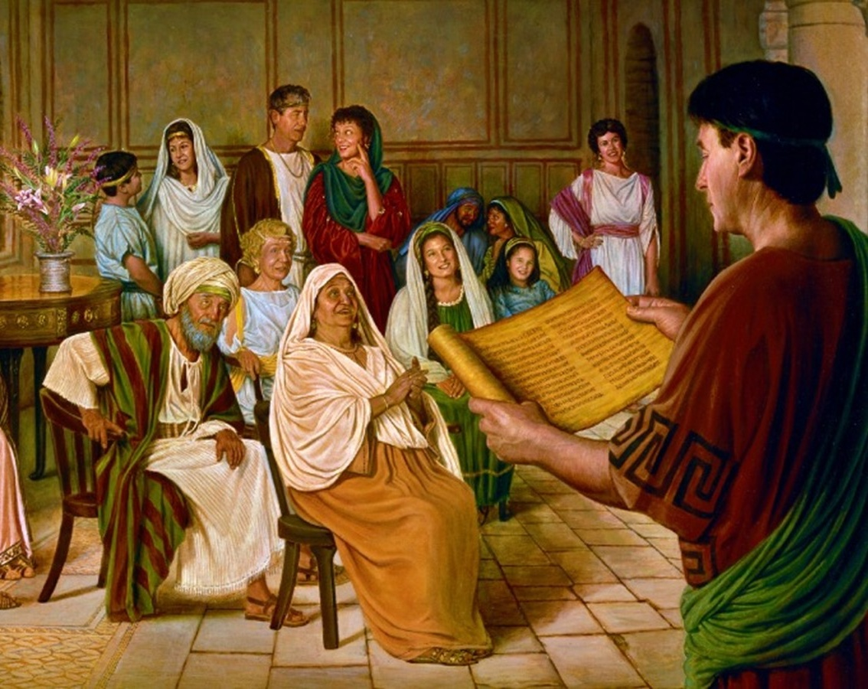

DESTINATARII

Slide 8

“Apostolul Pavel simțea o adâncă răspundere pentru cei care au fost convertiți prin lucrarea sa. Mai presus de toate lucrurile, el dorea ca ei să fie credincioși, „ca în ziua lui Hristos”, spunea el, „să mă pot lăuda că n-am alergat, nici nu m-am ostenit în zadar”. (Filipeni 2, 16.) El se cutremura gândindu-se la rezultatul lucrării sale. El simțea că însăși propria sa mântuire ar fi putut fi primejduită dacă ar fi dat greș în a-și împlini datoria și bisericile nu ar fi ajuns să conlucreze cu el în lucrarea de salvare a sufletelor.”
E. G. W. (Faptele apostolilor, pag. 206)

Slide 9

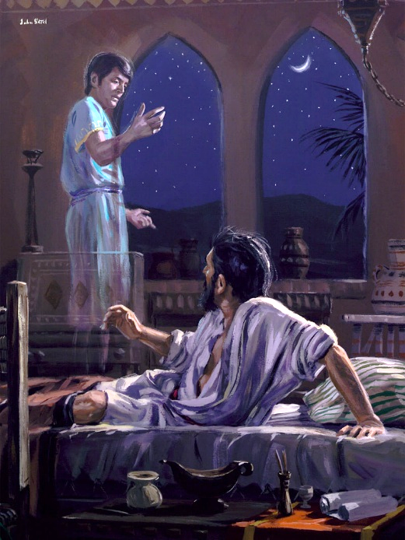
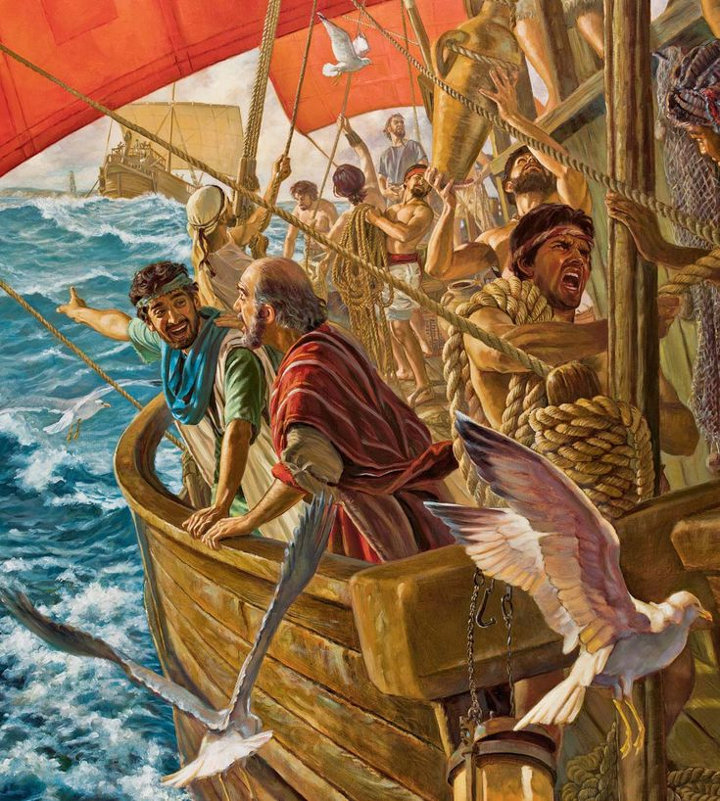
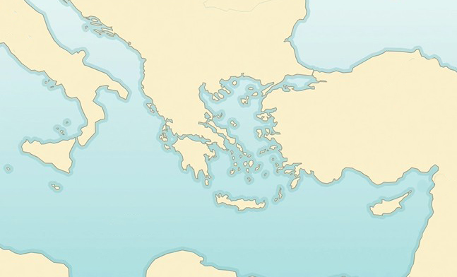

PAVEL ÎN FILIPI
“Noaptea, Pavel a avut o vedenie: un om din Macedonia stătea în picioare și i-a făcut următoarea rugăminte: „Treci în Macedonia și ajută-ne!”” (Fapte 16:9)
Provincia Macedonia
Filipi
Neapolis
Bitinia
Samotracia
X
În timpul celei de-a doua călătorii misionare, planurile lui Pavel au luat o întorsătură. Duhul Sfânt îi călăuzea pașii (Fapte 16:6-12):
Troa
Misia
Galatia
Frigia
Pablo se îndreaptă spre Frigia (6a)
Nu a putut predica nici acolo, nici în Galatia(6b)
Au ajuns la Misia (7a)
A încercat să intre în Bitinia, dar nu a putut(7b)
La Troa are o vedenie (8-10)
A pornit pe mare spre Samotracia(11a)
De acolo la Neapoli (11b)
Și, în final, a ajuns la Filipi (12)
Faptele apostolilor 16:6-12
Filipi a fost locul ales de Duhul Sfânt pentru a începe predicarea Evangheliei în Europa. Fiind un oraș roman cu drepturi depline, filipenii erau scutiți de plata impozitelor și dețineau cetățenia romană prin naștere.

Slide 10

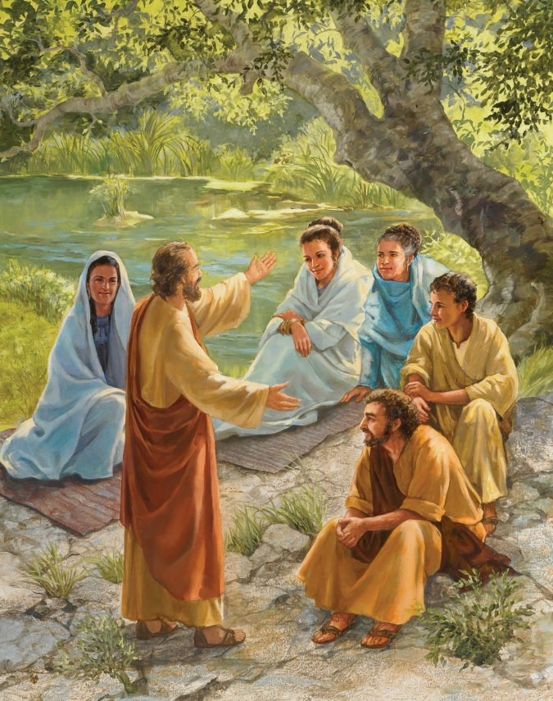
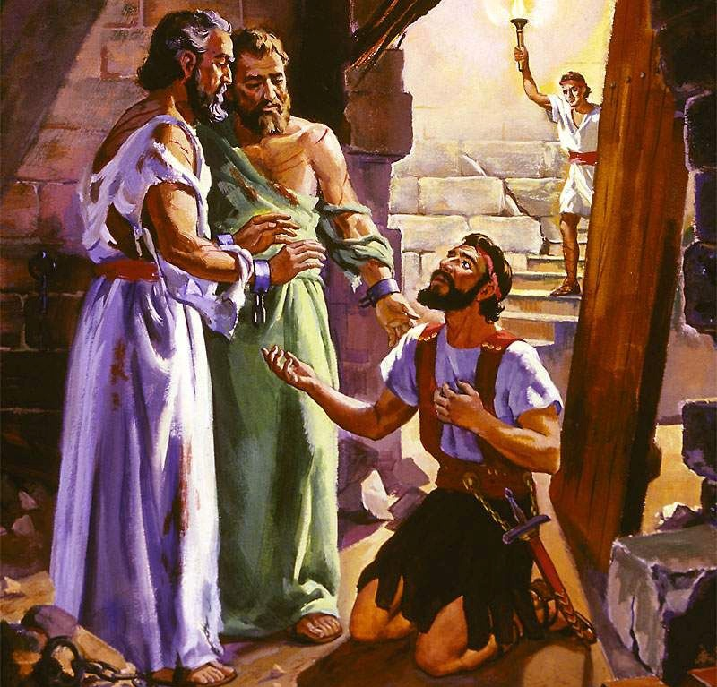
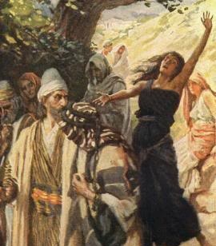
PAVEL ÎN FILIPI
“Noaptea, Pavel a avut o vedenie: un om din Macedonia stătea în picioare și i-a făcut următoarea rugăminte: „Treci în Macedonia și ajută-ne!”” (Fapte 16:9)
Obiceiul lui Pavel, când sosea într-un oraș nou, era să viziteze sinagoga. Dar în Filipi nu exista nicio sinagogă! În ziua de Sabat au găsit un loc de închinare și acolo le-au predicat femeilor adunate (Faptele Apostolilor 16:13).
Din această întâlnire a ieșit prima convertită europeană: Lidia. Ea a fost botezată, împreună cu întreaga ei familie (Faptele Apostolilor 16:14-15).
Însă vrăjmașul nu a rămas degeaba. El a îndemnat un ghicitor să încurce mințile oamenilor prefăcându-se că îl susține pe Pavel (Faptele Apostolilor 16:16-17). Când fata a fost eliberată, au început necazurile lui Pavel și ale lui Sila (Fapte 16:18-24).
Rezultatul: convertirea temnicerului și a familiei sale (Fapte16:25-33). Nu există nicio îndoială că Evanghelia a intrat în Europa cu puterea și călăuzirea Duhului Sfânt.

Slide 11

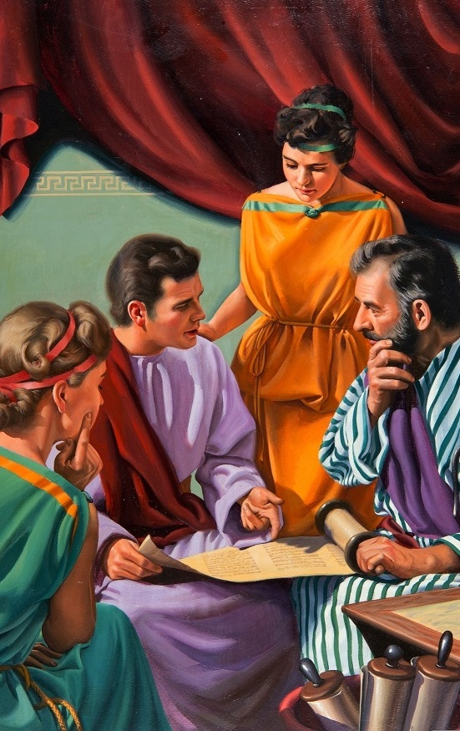
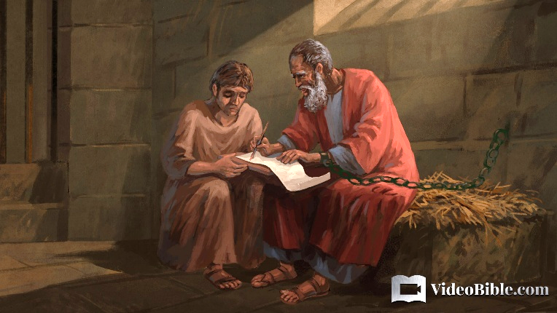
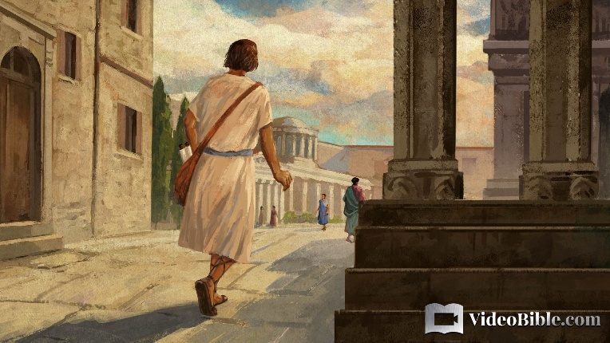
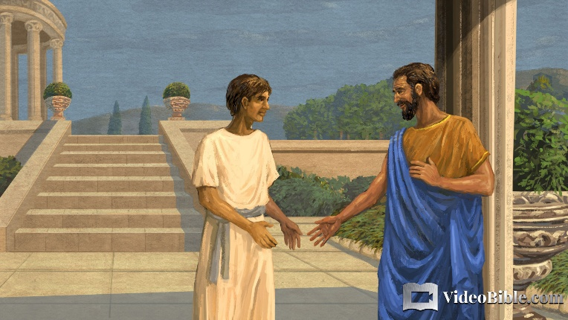
PAVEL ÎN COLOSE
“cum ați învățat de la Epafras, preaiubitul nostru tovarăș de slujbă. El este un credincios slujitor al lui Hristos pentru voi ” (Coloseni 1:7)
Epafra a fost tovarășul lui Pavel în timpul închisorii sale la Roma (Filipeni 23). Originar din Colose (Coloseni 4:12), el a fost cel care a introdus evanghelia în acel oraș (Coloseni 1:7).
Colose era un oraș din provincia Frigia, lângă Laodiceea și Heriapolis, unde a predicat și Epafra (Coloseni 4:13). Avea o populație evreiască numeroasă. Unul dintre cei mai importanți evrei care locuiau acolo a fost Filimon, un colaborator al lui Pavel, în casa căruia se întrunea o biserică (Filimon 1-2).
Unul dintre sclavii lui Filimon, Onisim, a fugit la Roma, unde L-a primit pe Isus prin intermediul lui Pavel (Filimon 10-11). Prin faptul că l-a întors pe Onisim la stăpânul său, Pavel a arătat cum ar trebui să fie relația dintre stăpâni și sclavi, sau dintre superiori și subordonați (Filimon 12-17).

Slide 12

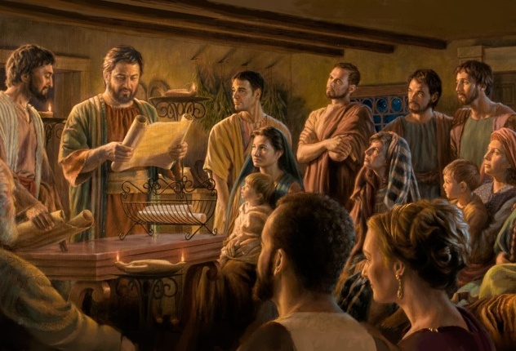
BISERICILE DIN FILIPI ȘI COLOSE
“Pavel și Timotei, robi ai lui Isus Hristos, către toți sfinții în Hristos Isus care sunt în Filipi, împreună cu episcopii și diaconii” (Filipeni 1:1)
Introducerile la scrisorile către Filipeni și către Coloseni, care sunt foarte asemănătoare, ne arată două aspecte importante (Filipeni 1:1; Coloseni 1:1-2)
În ochii lui Dumnezeu, membrii bisericii sunt sfinți și credincioși, în ciuda greșelilor lor.
În biserică există o ordine, în care unii dintre membrii ei au mai multă autoritate și responsabilitate decât alții:
Pavel este un apostol, un lider de nivel înalt
Timotei este colaboratorul său (pastorul)
Episcopii sunt lideri locali (bătrâni)
Diaconii administrează biserica
Din închisoare, Pavel le mulțumește filipenilor pentru ajutorul pe care i l-au trimis (Filipeni 4:18).
Colosenilor le trimite colaboratorii săi ca să-i mângâie (Coloseni 4:7-9).

Slide 13

“Să ne gândim puțin la experiența lui Pavel. Chiar în momentul în care se părea că era cea mai mare nevoie de activitatea apostolului pentru întărirea bisericii încercate și persecutate, libertatea i-a fost restrânsă și a fost pus în lanțuri. Însă acela era momentul potrivit ca Domnul să lucreze și au fost câștigate victorii prețioase.
Când, după toate aparențele, Pavel nu mai putea să facă mare lucru, tocmai atunci, adevărul a găsit o cale de intrare în palatul regal. Atenția acestor oameni mari nu a fost atrasă de predicile remarcabile ale lui Pavel, ci de lanțurile lui. Prin întemnițare, el a devenit un biruitor pentru Hristos. Răbdarea și smerenia cu care s-a supus lungii perioade de nedreaptă întemnițare i-au determinat pe acești oameni să îi evalueze caracterul.”
E. G. W. (Asemenea lui Hristos, 10 decembrie, p. 358)

